Slide 1
Выполнила:
Енякина Маргарита Николаевна
Воспитатель СП ГБОУ СОШ №1 «ОЦ» села Большая Глушица – «Детский сад №3 «Красная Шапочка» муниципального района Большеглушицкий Самарской области

Slide 2
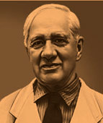

Slide 3
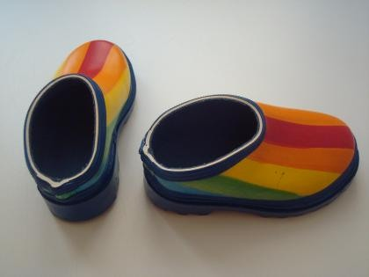
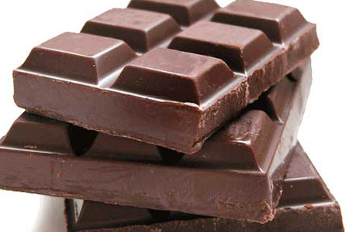
«Вспомни сказку» «Что просили звери по телефону?»

Slide 4
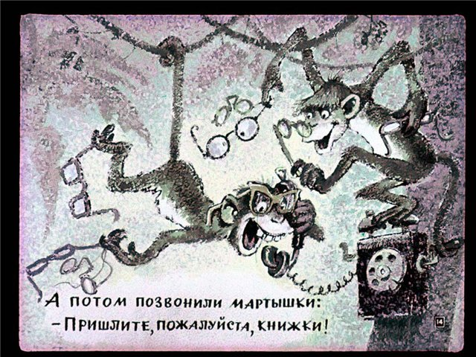
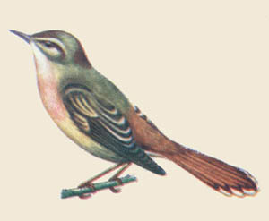
«Что просили звери по телефону?»

Slide 5
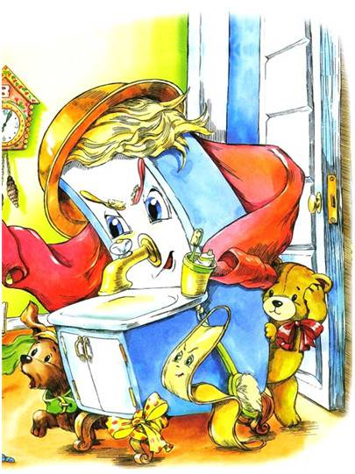
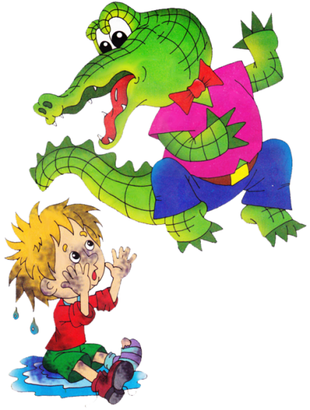
«Назови героя сказки»»

